Slide 1
渗透测试流程

Slide 2
Contents
1
2
渗透测试定义
渗透测试流程

Slide 3
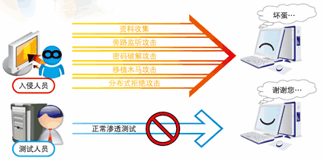
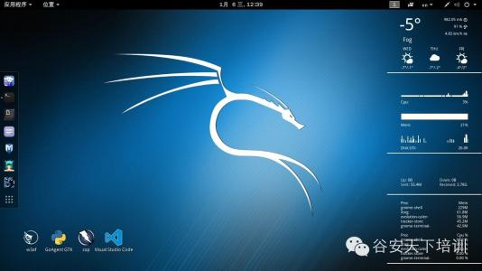
渗透测试的分类
什么是渗透测试？
通过模拟恶意攻击者的技术与方法，挫败目标系统安全控制措施，取得访问控制权，并发现具备业务影响后果安全隐患的一种安全测试与评估方式，这种通过实际的攻击进行安全测试与评估的方法就是渗透测试。
Notes:
通过模拟恶意攻击者的技术与方法，挫败目标系统安全控制措施，取得访问控制权，并发现具备业务影响后果安全隐患的一种安全测试与评估方式，这种通过实际的攻击进行安全测试与评估的方法就是渗透测试。

Slide 4
渗透测试的意义
渗透测试：全面找出服务器的问题，更倾向于保护，为信息安全解决方案提供有效的依据。
入侵：不择手段地、甚至具有破坏性的拿到权限，造成网络威胁及经济损失，

Slide 5
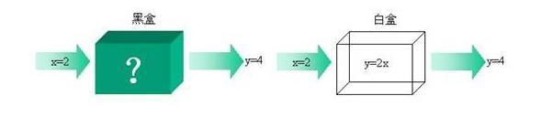
渗透测试的分类
渗透测试的三大类：
黑盒测试（Black-box Testing）
白盒测试（White-box Testing）
灰盒测试（Grey-box Testing）
Notes:
黑盒测试：设计为模拟一个对客户组织一无所知的攻击者所进行的渗透攻击。
白盒测试：渗透测试者在拥有客户组织所有知识的情况下所进行的渗透测试。
灰盒测试：介于黑盒白盒两者之间。白盒测试与黑盒测试的组合可以提供对目标系统更加深入和全面的审查。灰盒测试的好处是能够同时发挥两种基本类型渗透测试测试的各自优势。灰盒测试需要渗透测试者能够根据对目标系统所掌握的有限知识与信息，来选择评估整体安全性的最佳途径。在采用灰盒测试方法的外部渗透场景中，渗透测试者也类似地需要从外部逐步渗透进入目标网络，但渗透测试者拥有目标网络底层拓扑与架构，这将有助于更好地决策攻击途径与方法。
白盒测试与黑盒测试实施流程不同之处在于，白盒测试无须进行目标定位与情报搜集；白盒测试能够更加方便地在一次常规的开发与部署计划周期中集成，在早期可以消除掉一些可能存在的安全问题。
他们的安全防护计划对待检测特定攻击的效率。如果时间有限或是特定的渗透测试环节(如情报搜集)并不在范围之内，那么白盒测试可能是最好的选择。

Slide 6
Contents
1
2
渗透测试定义
渗透测试流程

Slide 7
渗透测试方法体系标准
1. 安全测试方法学开源手册
由ISECOM安全与公开方法研究所制定，安全测试方法学开源手册(OSSTMM)提供物理安全、人类心理学、数据网络、无线通信媒介和电讯通信这五类渠道非常细致的测试用例，同时给出评估安全测试结果的指标。
OSSTMM的特色在于非常注重技术的细节，使其成为一个具有很好可操作性的方法指南。
2. NIST SP 800-42网络安全测试指南
美国国家标准与技术研究院(NIST)在SP 800-42网络安全测试指南中讨论了渗透测试流程和方法。
Notes:
http://netsec.ccert.edu.cn/hacking/2011/07/28/ptes/

Slide 8
渗透测试方法体系标准
3. OWASP 是大Web应用安全威胁项目
针对目前最普遍的Web应用层，为安全测试人员和开发者提供了如何识别与避免这些安全威胁的指南。OWASP十大Web应用安全威胁项目只关注具有最高风险的Web领域，不是一个普适性的渗透测试方法指南。
4. Web安全威胁分类标准
Web安全威胁分类标准全面地给出目前Web应用领域中的漏洞、攻击与防范措施视图。
Notes:
http://netsec.ccert.edu.cn/hacking/2011/07/28/ptes/

Slide 9
渗透测试方法体系标准
5. PTES渗透测试执行标准
由安全业界多家领军企业技术专家公共发起，为企业组织与安全服务提供商设计并制定用来实施渗透测试的通用描述准则。
核心理念是通过建立起进行渗透测试所要求的基本准则基线，来定义一次真正的渗透测试过程，并得到安全业界的广泛认同。
Notes:
http://netsec.ccert.edu.cn/hacking/2011/07/28/ptes/

Slide 10
PTES渗透测试过程环节
前期交互阶段
情报收集阶段
威胁建模阶段
漏洞分析阶段
渗透攻击阶段
后渗透攻击阶段
报告阶段
Notes:
前期交互阶段：与客户进行交互讨论，确定渗透测试范围、目标、限制条件以及服务合同等细节。
情报收集阶段：利用各种信息来源与搜索技术方法，尝试获取更多关于目标组织网络拓扑、系统配置与安全防御措施的信息。
威胁建模阶段：在收集到充分的信息进行威胁建模与攻击策划，确定出最可行的攻击通道。
漏洞分析阶段：找出可以实施渗透攻击的攻击点，或者针对系统与服务进行安全漏洞探测与挖掘。
渗透攻击阶段：获取访问控制权。
后渗透攻击阶段：寻找客户组织最具价值和尝试安全保护的信息和资产，最终达成能够对客户组织造成最重要业务影响的攻击途径。
报告阶段：渗透测试的过程详细描述，以及修补与升级技术方案。

Slide 11
资料参考1
攻击代码共享站点：
http://www.rapid7.com/db/modules
http://packetstormsecurity.com
http://www.exploit-db.com
http://www.securityfocus.com/bid
http://securityvulns.com/exploits/

Slide 12
资料参考2
如何学习WEB应用安全：
技能表：
http://blog.knownsec.com/Knownsec_RD_Checklist/index.html
http://www.sec-wiki.com/skill/2
http://www.sec-wiki.com/skill/12
资源：
https://github.com/enaqx/awesome-pentest#online-resources
http://bobao.360.cn/news/detail/1132.html

Slide 13



欢迎加入 理想平台
众元
教育服务解决方案专家

